Slide 1
Café Montecarlo

Slide 2
¿Esto para cuándo va a estar?
Notes:
Te doy un abrazo y te digo… No lo sé

Slide 3
¿Cómo lo hacemos actualmente?
Notes:
.Descomponer en tareas .Estimar cada tarea
.Sumar todas las tareas

Slide 4
¿No hay otra manera?
Notes:
Montecarlo.
Vamos a verlo

Slide 5
¿Qué es la incertidumbre?
Probabilidad de que haya más de una opción distinta.
Notes:
Cuando estimamos damos sólo una opción (con más o menos colchón de seguridad), pero sólo una.

Slide 6
Aquí se trata de dar una probabilidad dentro de un rango
Notes:
ejercicio de dados:
1 Dado: Probabilidad de que salga par
2 Dados: Probabilidad de que los dos sean iguales
2 Dados: Probabilidad de que la suma sea 4

Slide 7
Distribución de los datos
Notes:
¿Qué probabilidad hay de que salga un 3 o un 4?.
Lo importante es cómo se distribuyen.
Ejecutar programa y Pintar un histograma de tirar 1000 veces 1 dados

Slide 8
Idea: “Cuando estamos modelando un sistema y no tenemos ni puñetera idea de nada, podemos tirar un dado”
“¿Cuánto vamos a tardar en entregar este proyecto?”
“¿Cuánto retrabajo hay en el equipo?
Según vayamos conociendo al equipo veremos si tenemos que tirar un dado de 6 o un dado de 20.

Slide 9
¿Estimamos o no estimamos?
Si tenemos datos usa los datos
Si no tenemos datos, estima.

Slide 10
¿Cómo se estima?
Para que una estimación sea respetuosa con la incertidumbre y el riesgo ¿Cómo debería de ser?
→ Una probabilidad y un rango

Slide 11
¿Cuántas historias de usuario puede hacer mi equipo en una semana?
¿Cuánto tarda mi equipo en realizar 30 historias de usuario?
¿Mín 1?
¿Máx 6?

Slide 12
Montecarlo es un algoritmo matemático que toma todos estos parámetros y los ejecuta miles de veces.
Creamos una fórmula matemática que modele cómo funciona nuestro equipo
Estamos convirtiendo algo que es no determinista en una fórmula matemática que es determinista.
Notes:
Estamos intentando convertir las dinámicas sociales de un grupo, la incertidumbre,
la complejidad de desarrollar un producto
en una función matemática.

Slide 13
ENTRAN COSAS
SE HACEN COSAS
SALEN COSAS

Slide 14
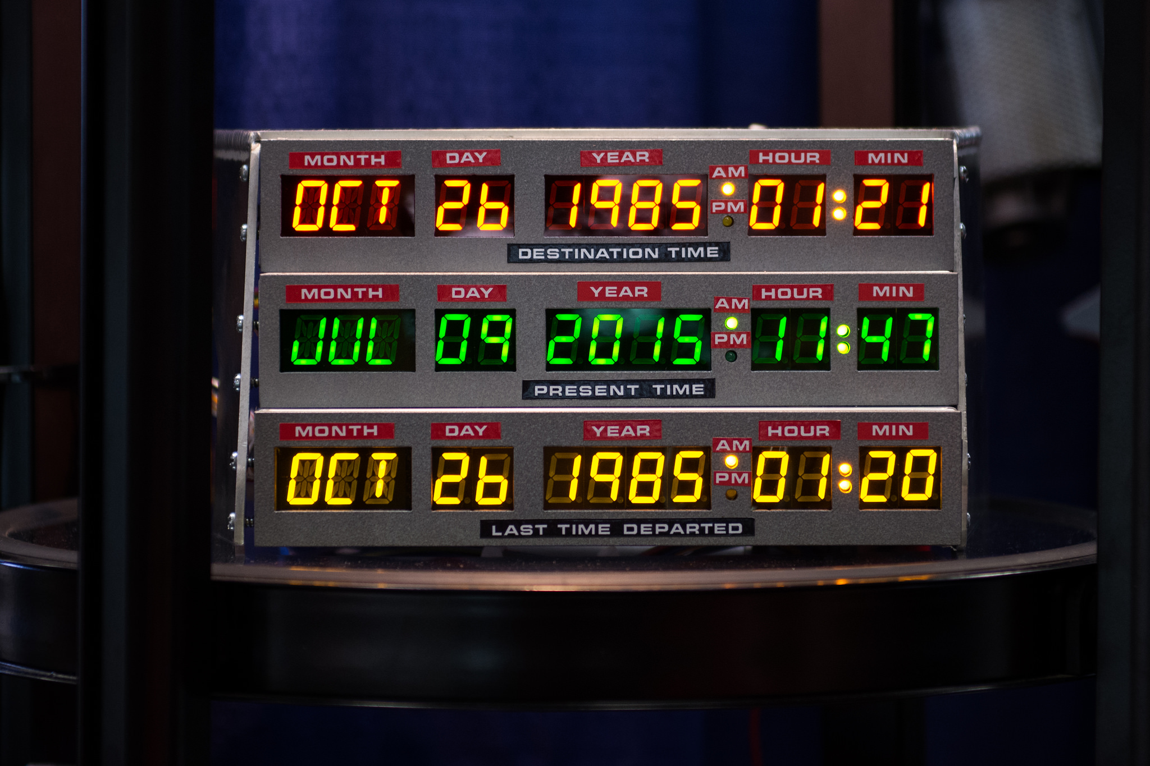
Notes:
Esto es como un Delorean
Se meten unos inputs
Se ejecutan datos

Slide 15
©Pablo Domingo
Notes:
El Delorean lo que hace es ir al futuro, se trae los datos al presente.
Y así una y otra vez, miles de veces.

Slide 16
©Pablo Domingo

Slide 17
©Pablo Domingo

Slide 18
Simulación Montecarlo

Slide 19
Modelado de diversos factores
¿Retrabajo?
Por ejemplo, cada 2 semanas perdemos entre 1 y 3 historias de usuario
¿Bloqueos?
Por ejemplo, cada 5 semanas perdemos 1 semana de bloqueo

Slide 20
¿Este modelo es más o menos confiable que el que usamos habitualmente?

Slide 21
¿Cuánto costó la película “La guerra de las Galaxias”, de 1977?
Pongamos un intervalo de confianza del 90%. Como hay mucha incertidumbre estoy seguro que la mayoría de los números entrarían en este rango.
50.000$ >
< 20.000.000$
Cuanto más lo acotes más precisión

